Slide 1
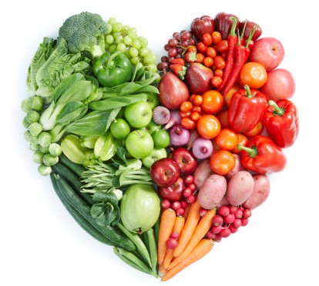
DIETA MEDITERRANEA : le corrette regole alimentari.

Slide 2
Noi ragazzi della IIC abbiamo trattato l’alimentazione, in particolare la dieta mediterranea, approfondendola nelle varie.

Slide 3
ITALIANO Potenza
GEOGRAFIA
Oliva
RELIGIONE
Santaniello
MUSICA
Cardaropoli
L’ALIMENTAZIONE E LE CORRETTE REGOLE ALIMENTARI
ARTE
Greco
STORIA
Oliva
SCIENZE
Colavolpe
EDUCAZIONE
FISICA
Testa
MATEMATICA
Fruilo
TECNOLOGIA
Concilio
CITTADINANZA
Oliva
INGLESE
Frasci
FRANCESE
Pisanti

Slide 4
ITALIANO
In italiano abbiamo approfondito il tema dell’anoressia, bulimia e obesità ; inoltre abbiamo studiato la piramide alimentare e la dieta mediterranea.

Slide 5
STORIA
In storia abbiamo approfondito l’alimentazione nel 1700, la rivoluzione agricola con nuove tecniche , strumenti e la differenza tra la piramide alimentare del passato e quella d’oggi.

Slide 6
GEOGRAFIA
In geografia abbiamo studiato le abitudini alimentari nei seguenti Paesi : Turchia, Serbia, Grecia, Albania, Croazia. Abbiamo approfondito la conoscenza dei piatti tipici, suddivisi nei vari pasti.

Slide 7
CITTADINANZA
Nelle ore di cittadinanza abbiamo diviso la classe in due gruppi, chi ricercava l’alimentazione nei paesi sottosviluppati e l’alimentazione nei paesi sviluppati, evidenziando le marcate differenze tra le due categorie.

Slide 8
MATEMATICA
In matematica abbiamo approfondito: percentuali, istogrammi, areogrammi, medie e frequenze relative, che ci hanno aiutato con l’utilizzo dei grafici ad ottenere i dati relativi alle abitudini alimentari delle nostre famiglie. In questo modo abbiamo verificato se l’alimentazione delle nostre famiglie è corretta o scorretta.

Slide 9
FRANÇAIS
En Français Nous avons traité le sujet typique de la puissance du XXe siècle. En particulier, nous avons étudié les différents noms de la nourriture dans la langue française .

Slide 10
ENGLISH
In English we studied the junk food but also England traditional dishes .

Slide 11
MUSICA
In musica abbiamo individuato prima di tutto che cos’è l’alimentazione, poi abbiamo ricercato nel web le canzoni riferite al cibo: A me m piac a nutell, viva la pappa al pomodoro, la nutella di tua sorella.

Slide 12
RELIGIONE
In religione abbiamo fatto le diverse catene alimentari per rispettare in base alla religione: cristianesimo, islam, induismo, ebraismo,buddismo.

Slide 13
TECNOLOGIA
In tecnologia abbiamo calcolato le kcal degl’alimenti che assumiamo ogni giorno e l’indice di massa corporea (IMC).

Slide 14
EDUCAZIONE FISICA
In educazione fisica abbiamo imparato la diversa alimentazione tra i tipi di persone.

Slide 15
ARTE
In arte abbiamo appreso la tecnica del chiaroscuro e abbiamo fatto alcuni disegni.

Slide 16
SCIENZE
In scienze abbiamo parlato della dieta e anche i piatti tipici delle varie regioni.

